Slide 1
Intent

Slide 2
목차
Intent
Intent를 이용해 Activity 띄우기
Activity간 통신
Intent Filter
Intent Resolution

Slide 3
Intent
어떠한 액션이 수행되어야 한다는 의향을 선언할 수 있도록 해주는 메시지 전달 메커니즘

Slide 4
Intent 용도
새 Activity를 명시적으로 시작
새 Activity를 암시적으로 시작
시스템 전역에 메시지를 방송
…
do something YourActivity
…
Android
Intent(do something)
Intent(do something)
Intent(result)
Intent(result)
MyActivity
YourActivity

Slide 5
Intent를 이용해 Activity 띄우기
한 애플리케이션에서 다른 애플리케이션의 Activity를 띄우려면
startActivity(myIntent)
myIntent
오픈할 클래스를 명시적으로 지정
혹은 수행되어야 하는 대상인 액션을 포함
myIntent에 가장 필적할 액티비티 하나를 찾아 시작시킴
새로 띄운 액티비티가 종료될 때 아무런 메시지를 전달하지 않음
startActivityForResult
새로 띄운 Activity가 종료될 때 메시지 전달

Slide 6
startActivity
…
do something YourActivity
…
Android
startActivity(intent)
onCreate(intent)
MyActivity
YourActivity

Slide 7
startActivityForResult & setResult
…
do something YourActivity
…
Android
Intent(do something)
startActivityForResult(intent,reqCode)
onCreate(intent)
Intent(result)
setResult(resultCode, intent)
onActivityResult(reqCode, resultCode,intent)
MyActivity
YourActivity

Slide 8
Intent를 이용해 Activity 시작하기
명시적으로 시작(Explicit intent)

Slide 9
Intent를 이용해 Activity 시작하기
암시적으로 시작(Implicit intent)
안드로이드는 지정된 데이터 타입에 대한 액션 수행에 가장 적합한 클래스로 그 Intent를 런타임에 해결함
빌려 사용하는 기능이 어떤 애플리케이션의 것인지 미리 정확히 알지 않아도 다른 애플리케이션에 있는 기능을 사용하는 프로젝트 작성 가능

Slide 10
Activity간의 통신
Intent는 액티비티간에 인수와 리턴 값을 전달하는 도구로도 사용된다.
Bundle 타입의 Extras를 활용하여 이름과 값의 쌍으로 된 임의 타입의 정보를 원하는 개수만큼 전달 할 수 있다.
Intent putExtra(String name, int value)
Intent putExtra(String name, String value)
Intent putExtra(String name, boolean value)
name은 전달하는 인수에 대한 이름이 중복되지 않으면 자유롭게 붙일 수 있다.

Slide 11
Activity간의 통신(2)
Extras에 저장된 값들은 아래의 메서드로 꺼낸다.
Int getIntExtra(String name, int defaultValue);
String getIntExtra(String name);
boolean getIntExtra(String name, boolean defaultValue);

Slide 12
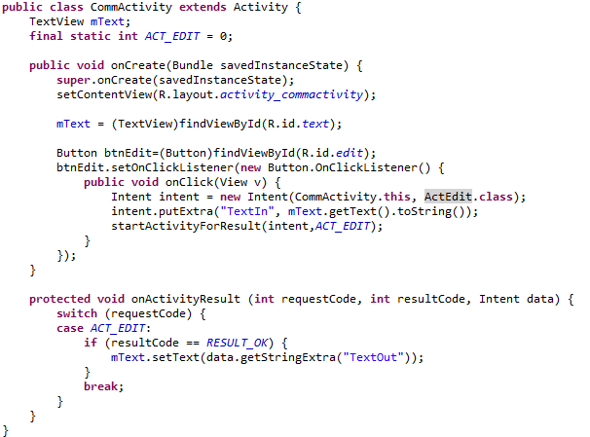
통신 예제 – CommActivity.java

Slide 13
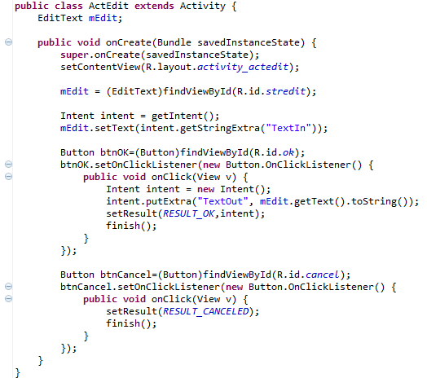
통신 예제 - ActEdit.java

Slide 14
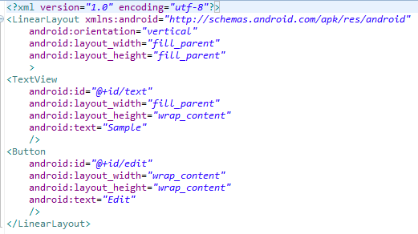
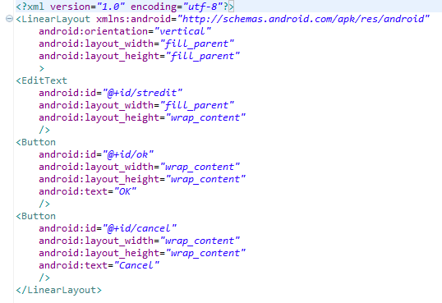
activity_commactivity.xml activity_actedit.xml

Slide 15
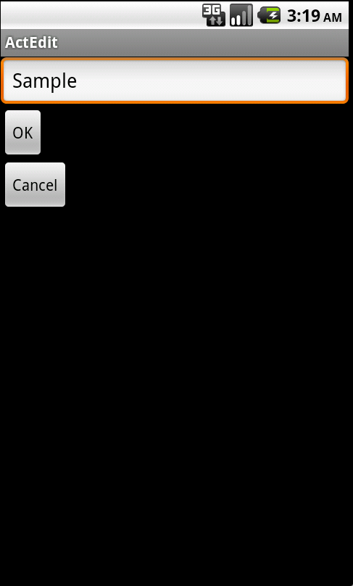
통신 예제

Slide 16
통신 예제

Slide 17
Action
실행하고자 하는 동작이며 Intent를 통해 어떤 작업을 수행할 지를 지정한다.
액션 | 설명
ACTION_CALL | 통화를 시작한다.
ACTION_EDIT | 데이터를 표시하고 편집한다.
ACTION_MAIN | 메인 엑티비티를 실행한다. 입출력되는 데이터는 없다.
ACTION_VIEW | 가장 일반적인 액션으로, Intent의 URI에 제공된 데이터가 가장 합리적인 방법으로 보여지도록 요청한다.
ACTION_DIAL | 인텐트의 URI에 지정된 번호로 전화를 걸 수 있도록 번호를 미리 눌러놓는다.

Slide 18
Data
동작에 필요한 상세 데이터를 제공한다.
전화걸기 액션의 경우
‘tel:010xxxxxxx’
홈페이지 이동 액션의 경우
‘http://주소’
단독 액션의 경우 별도의 Data가 필요없으나 대부분의 액션은 목적어가 필요하며 이 목적어에 해당하는 정보가 Data이다.
ex) ACTION_CALL에 대해서 누구에게 전화를 걸 것인지를 지정

Slide 19
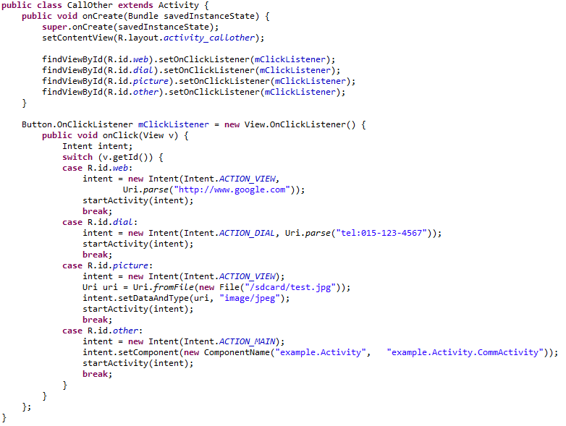
액션 예제 – CallOther.java

Slide 20
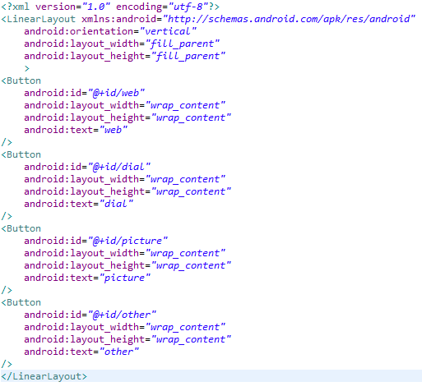
액션 예제 – activity_callother.xml

Slide 21
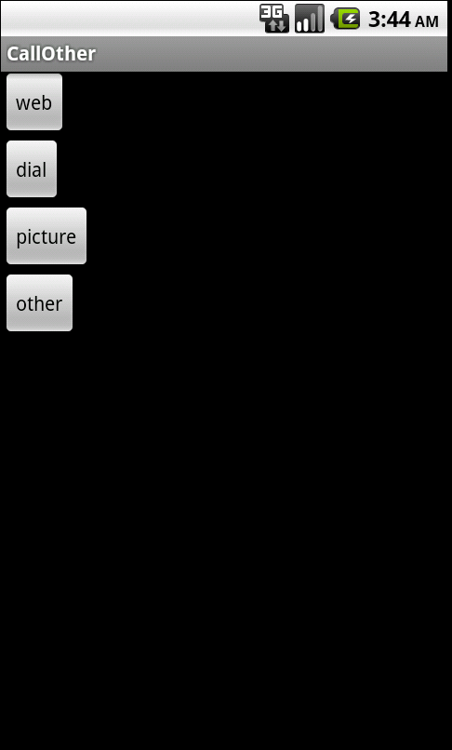
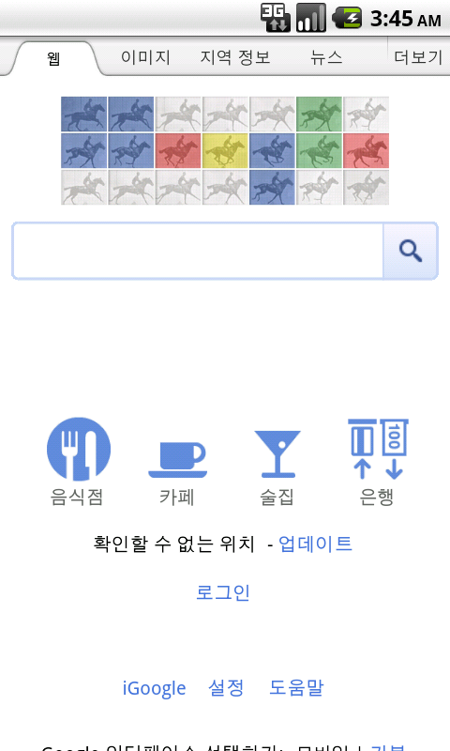
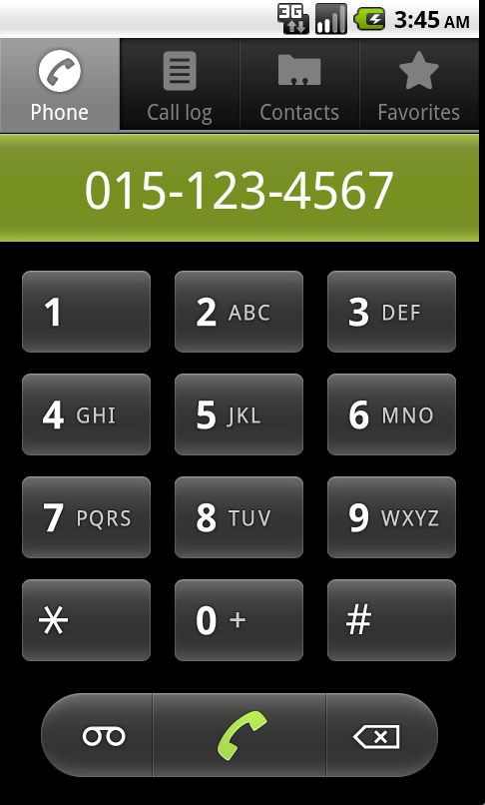
액션 예제 - 실행결과

Slide 22
Intent Filter
Android는 요청을 서비스하기 위해 사용할 애플리케이션이 어떤 것인지 어떻게 알까?
Intent Filter
Activity, Service, Broadcast receiver를 특정한 종류의 데이터에 대한 액션을 수행할 수 있는 존재로 등록하는데 사용
애플리케이션 컴포넌트는 Intent Filter를 통해 다른 컴포넌트로부터의 액션 요청을 서비스할 수 있음을 Android에 알림
Manifest파일의 intent-filter 태그를 이용함

Slide 23
Intent Filter 하위 엘리먼트
action - 서비스되는 액션의 이름
android:name 속성 이용
category - 액션이 서비스되는 상황 조건 지정
속성 | 설명
ALTERNATIVE | 이 액션이 데이터 타입의 항목에 대해 수행되는 기본 액션에 대한 대안으로 사용될 수 있어야 함을 지정 ex) 연락처의 기본 액션은 해당 연락처를 보여주는 것, 대안은 편집, 삭제
SELECTED_ALTERNATIVE | 가능한 것들의 리스트가 필요할 때
DEFAULT | Intent Filter에 의해 정의된 데이터 값에 대한 기본 액션. 명시적 인텐트를 이용해 띄어지는 액티비티
HOME | 장치가 시작될 때 맨 처음 표시되는 액티비티
LAUNCHER | 선택되어 지정된 어떤 데이터도 없이 액티비티를 런치함

Slide 24
Intent Filter 하위 엘리먼트(2)
data – 컴포넌트가 실행할 수 있는 데이터에 대한 명세를 지정할 수 있게 함
속성 | 설명
android:host | 유효한 호스트의 이름을 지정 ex) google.com
android:mimeType | 컴포넌트가 다룰 수 있는 데이터의 종류를 지정
android:path | URI를 위한 유효한 경로 값을 지정한다
android:port | 지정된 호스트를 위한 유효한 포트를 지정
android:scheme | ex) content, http

Slide 25
Intent Filter 등록 예

Slide 26
Intent Resolution
startActivity에 암시적 인텐트를 전달하면 해석 과정을 거쳐 보통 하나의 Activity가 결정됨
지정된 데이터에 대해 주어진 액션을 수행할 수 있는 Activity가 여러 개 존재하는 경우, 이들 중 최적의 Activity를 찾는다.

Slide 27
Intent Resolution 과정(1)
1. 설치된 패키지로부터 사용 가능한 모든 Intent Filter들의 리스트를 구성
2. 확인 중인 Intent와 연관된 액션이나 범주에 맞지 않는 Intent Filter를 리스트에서 제거
1) action match는 Intent Filter가 지정된 액션을 포함하고 있거나, 아무런 액션도 지정되지 않은 경우에 이루어진다.
2) category match의 경우 모든 category에 일치해야함

Slide 28
Intent Resolution 과정(2)
3. Intent에 있는 데이터 URI의 각 부분이 Intent Filter의 data 태그(MIME, scheme, host/권한, path)와 비교한다.
1) MIME 타입은 *을 이용하여 하위 타입 매치 가능
2) scheme은 URI의 프로토콜 부분 ex) http:, tel:
3) host/권한은 URI에서 scheme과 path사이에 있는 부분 ex) www.google.com
4) path는 host뒤에 오는 부분이다. ex) /ig
4. 암시적으로 Activity를 실행시킬 때, 위의 과정들로 부터 하나 이상의 컴포넌트들이 해석되는 경우에는 해당하는 모든 컴포넌트들이 사용자에게 제공됨

